Slide 1
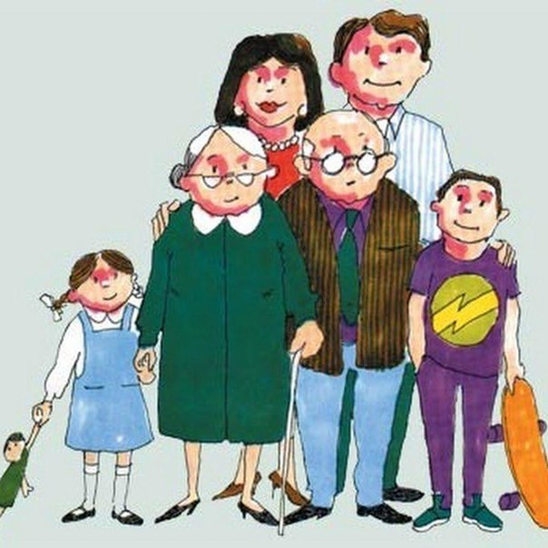
Семья – основа нравственного воспитания

Slide 2
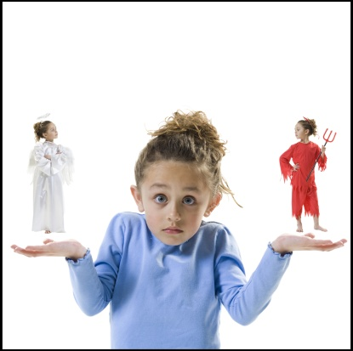
Что такое нравственность?

Slide 5
Нравственные категории
Позитивные
Негативные

Slide 6
Нравственный мир человека — это мир ценностей, которые выражаются моральными категориями.

Slide 7
Духовный мир семьи
– основа
духовно-нравственного
воспитания детей.

Slide 8
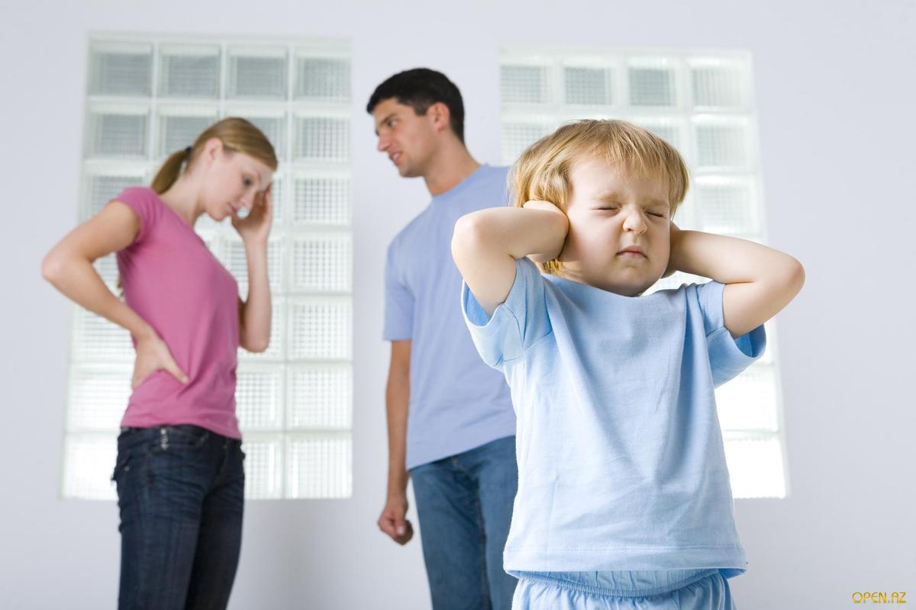

Slide 9
Спасибо за внимание!

